Slide 1

Rôle et fonctionnement du comité consultatif
Juin 2023

Slide 2


Cadre législatif
Art. 58.2 – Droit de former une association reconnue et financée par l’office;
Art. 58.8 – Droit d’obtenir les coordonnées des locataires;
Art. 58.4 – Obligation de former un comité consultatif constitué des associations reconnues par l’office;
Art. 57.7 – Droit d’élire 2 ou 3 locataires au CA de l’office;
Art. 54 – Droit d’élire un ou une locataire au comité de sélection.
En conformité avec la directive sur la participation des locataires émise par la SHQ et mise à jour en 2023.

Slide 3
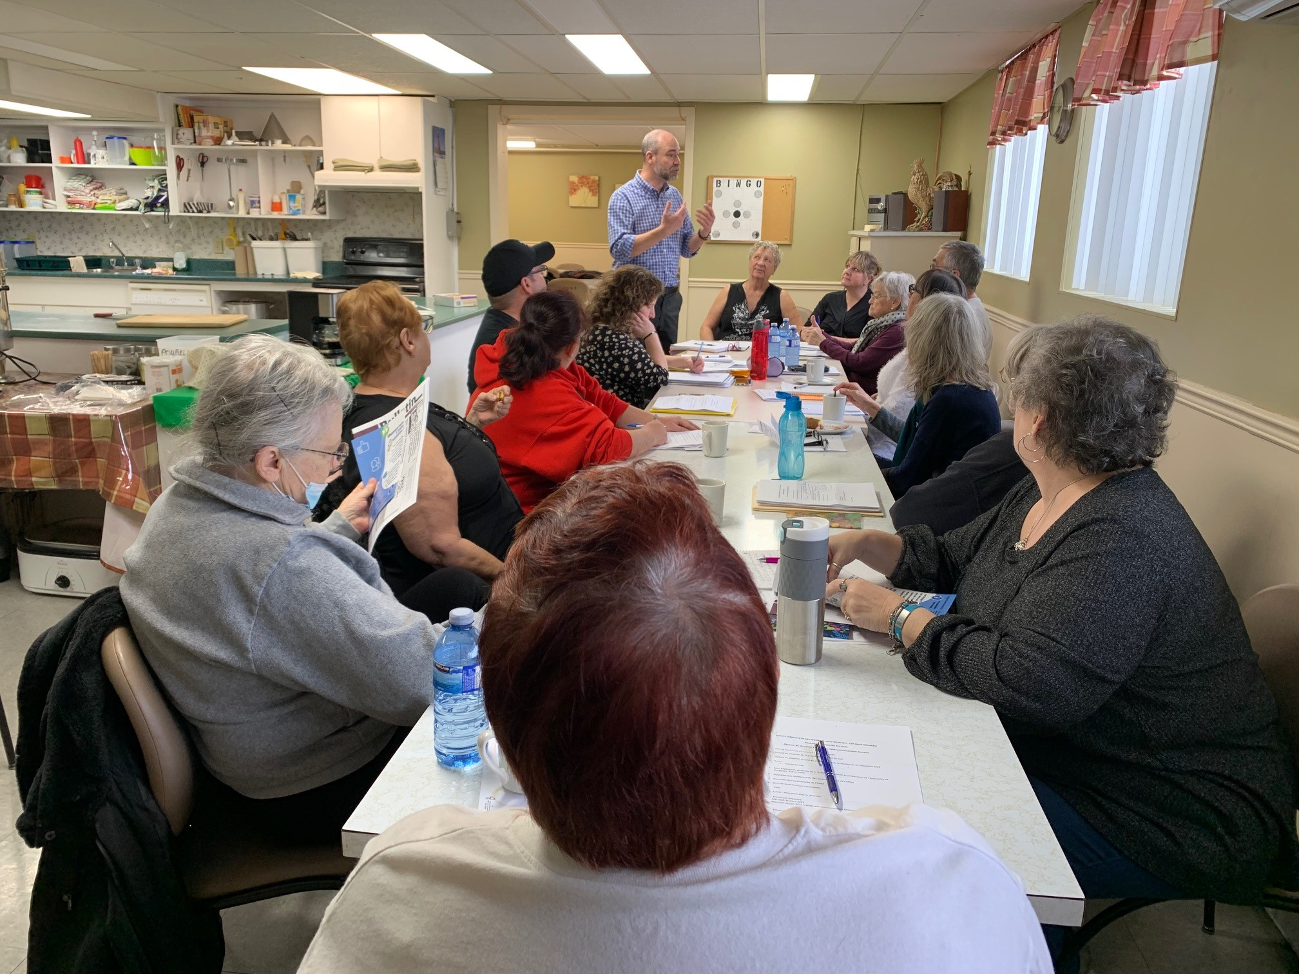
La mission du CCR
Favoriser la participation et la vie associative
Avis à l’office sur qualité des services
Élection des locataires au CA et au comité de sélection

Slide 4
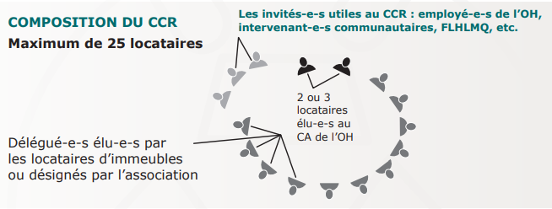
Composition du CCR

Slide 5
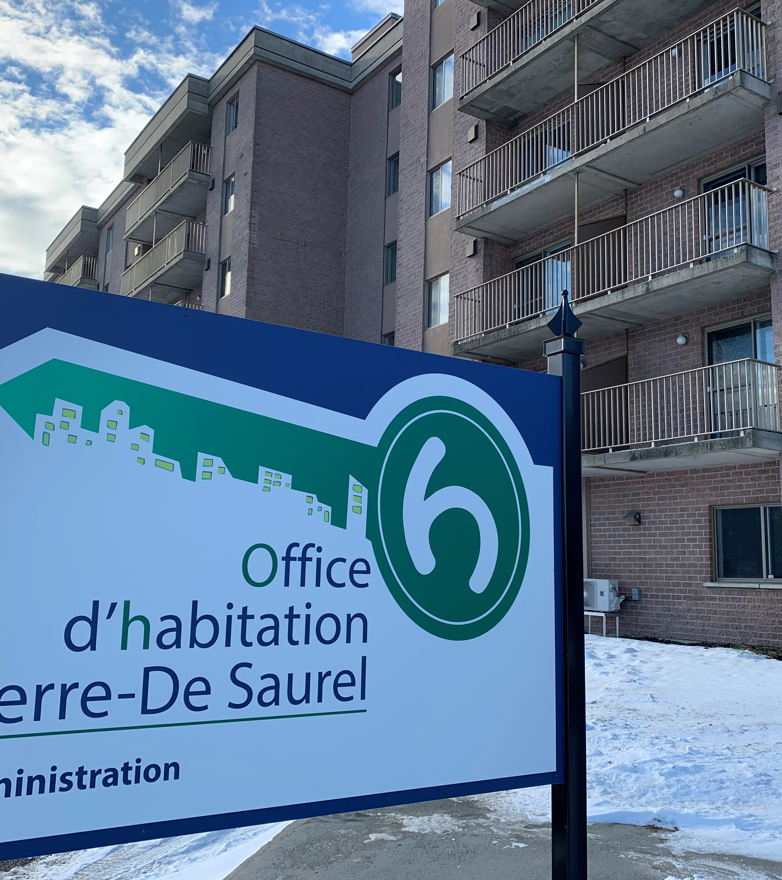
Rôle de l’office
Fournir gratuitement les ordres du jour de même que les procès-verbaux et autres documents (budget, plan stratégique, rapport annuel, etc.) approuvés par le CA de l’office;
Informer le CCR des projets de politiques ou règlements touchant directement les locataires au moins sept jours avant toute prise de décision à ce sujet;
Consulter annuellement le CCR sur les orientations et les choix budgétaires ainsi que sur l’élaboration du plan triennal de travaux majeurs;
Permettre au CCR de rencontrer au moins une fois par année le conseil d’administration de l’OH;
• Publier sur son site Internet l’adresse courriel permettant aux locataires de contacter les locataires responsables du CCR.

Slide 6
Directive sur la participation des locataires de la SHQ
Fonctionnement du CCR
Une association regroupant tous les locataires est reconnue à titre de CCR;
Le CCR est autonome, Il peut demander la présence de l’office;
Le CCR doit adopter des règlements généraux assurant son bon fonctionnement;
Les sommes résiduelles non versées aux associations de locataires doivent soutenir le CCR et ses projets convenus avec l’office;
Le CCR peut élire (et révoquer) les locataires au CA et au comité de sélection de l’office.
Un-e locataire élu-e au CA de l’office peut occuper un poste de responsabilité au CCR.

Slide 7
1. Reconnaître que le CCR a besoin de l’Office pour améliorer les services et que l’office a besoin du CCR pour faire participer les locataires dans l’action bénévole;
2. Accepter les faiblesses de notre partenaire et miser sur ses forces pour accomplir des projets en commun pour améliorer la vie en HLM;
3. Établir un plan de travail conjoint avec 2 ou 3 objectifs tenant compte des priorités de l’office et des priorités du CCR.
4. SURTOUT travailler ensemble à la réalisation de projets concrets.
Les conditions essentielles à un bon partenariat

Slide 8

1- En invitant la directrice à une partie des CA du CCR pour échanger sur nos actions;
2- En consultant le CCR sur les règlements, politiques ou autres pratiques touchant les locataires;
3- En formant, au besoin, un ou des comités conjoints sur des priorités communes ou des projets communautaires;
4- En évaluant les résultats de nos collaborations et en célébrant nos avancées et nos bénévoles.
Se faire confiance, bien communiquer et avoir du succès dans des projets positifs

